Slide 2
只要沒有一般商用機房穩定的操作環境，都可以使用工業設計型的交換機
 | 商用機房 | 非商用機房
空調 | 有 | 無或不穩定
電源 | 有且穩定 | 有但不穩定
安裝空間 | 固定牢固 | 可能必須隨處找空間
管理人員 | 有 | 不一定有

Slide 3
QSW-IM1200-8C全新設計，讓你跳脫只有工業環境才需要工業交換機的思維
無風扇及機頂全面積散熱片設計
完善的散熱功能且沒有風扇故障疑慮
全10GbE
10GbE SFP+/10GbE Combo讓使用者自行搭配
商用使用者操作介面
保有QNAP商用交換機一貫簡單易懂的操作界面
9~54V及多組電源輸入選擇
可完整搭配安裝空間所需

Slide 4
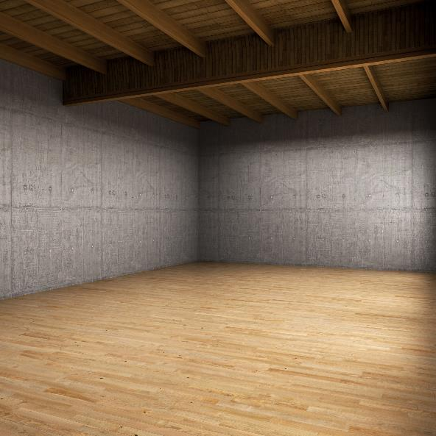
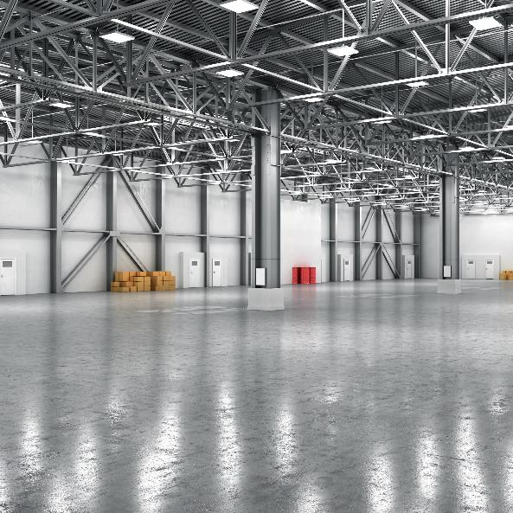
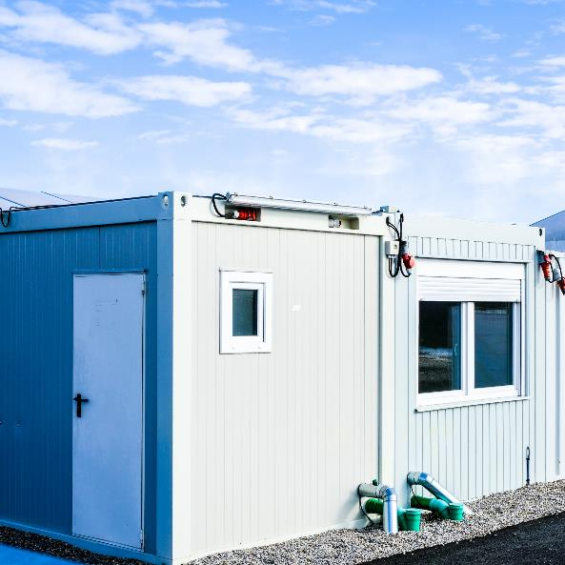
QSW-IM1200-8C適合裝在哪些環境?
散熱不佳的環境
非一般專用機房
戶外機櫃

Slide 5
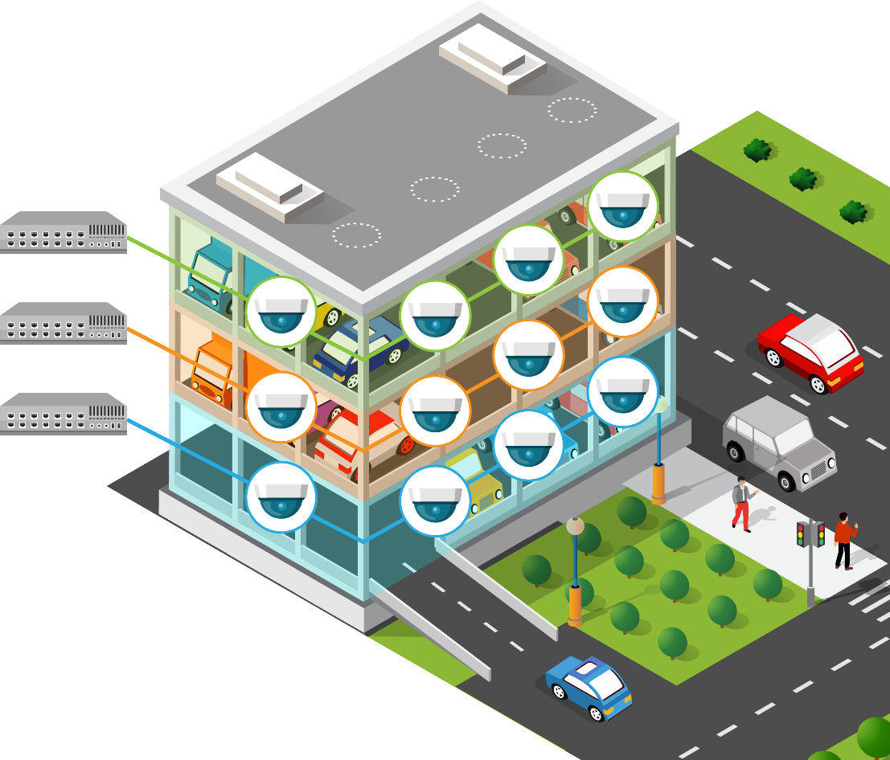
開放空間的監視系統，10GbE同時顧及控制中心和分點傳輸的高速網路
Control center
3F
2F
1F
戶外大型監控系統，需要10GbE做為影像傳輸的主力
10GbE copper
10GbE Fiber

Slide 6
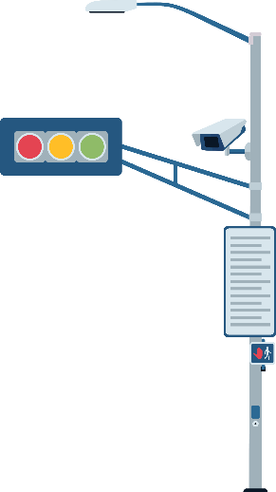
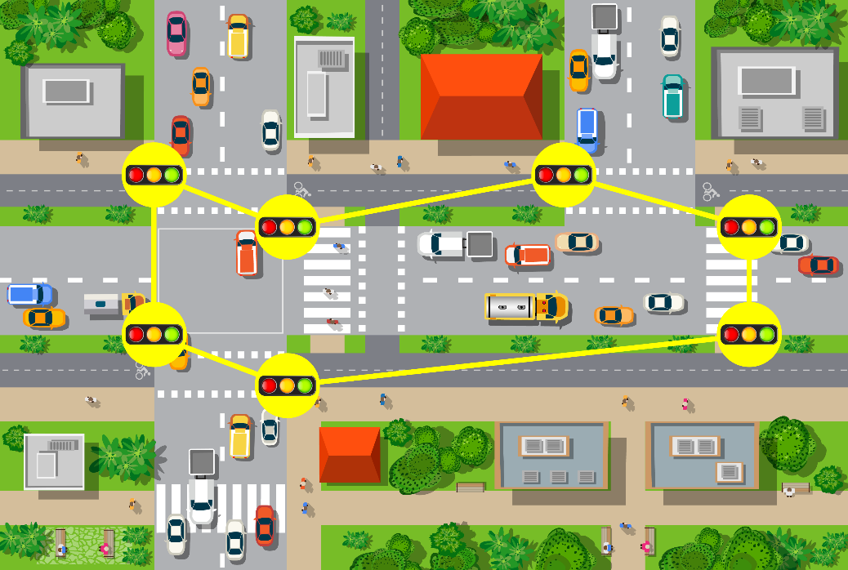
智慧城市的智慧路口系統，需要10GbE交換器頻寬傳輸才夠給力
智慧路口系統，多套系統彼此溝通及和控制中心聯絡，需要10GbE才能確保傳輸順暢
10GbE
燈號
電子看板
監視器
10GbE
管制中心

Slide 7
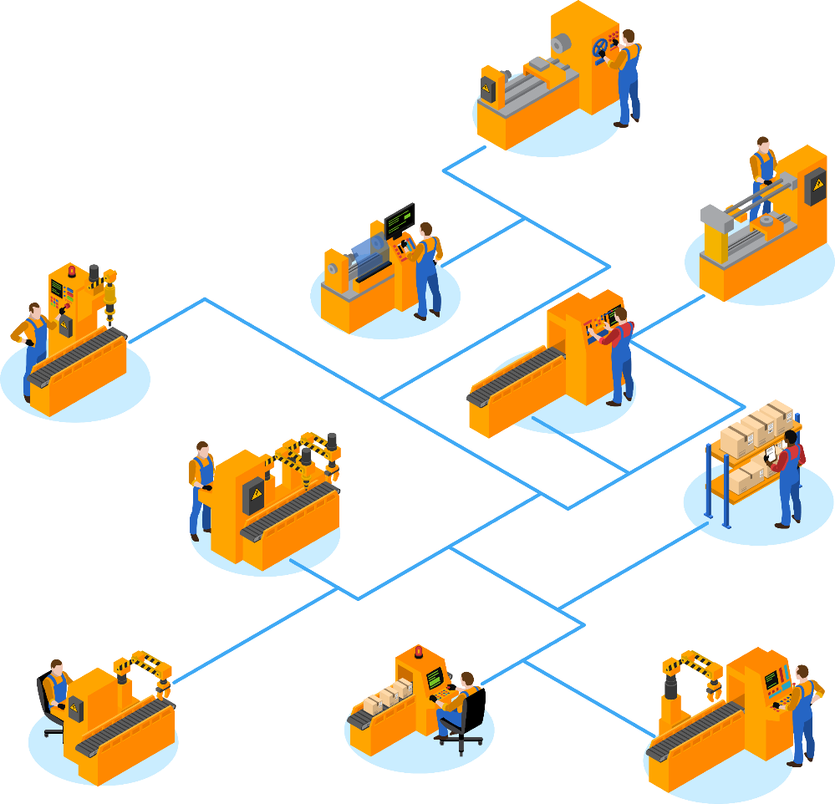
10GbE才能發揮智慧工廠最大效益
多套系統彼此串聯，10GbE才能讓傳輸更有效率
智慧手臂
智慧無人車搭配無線系統
門禁管制
管理中心
監控設備
10GbE

Slide 8
QSW-IM1200-8C 硬體介紹

Slide 9
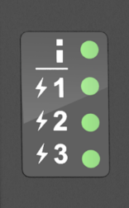
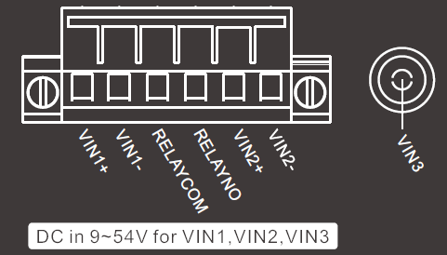
面板配置
正面
Status LED
Power 1, Power 2
Power 3 status LED
8 x 10GbE SFP+/RJ45 combo ports
4 x 10GbE SFP+ ports
背面
全新的電源設計
DC in 9~54v 共三組電源接頭
迴路保護裝置

Slide 10
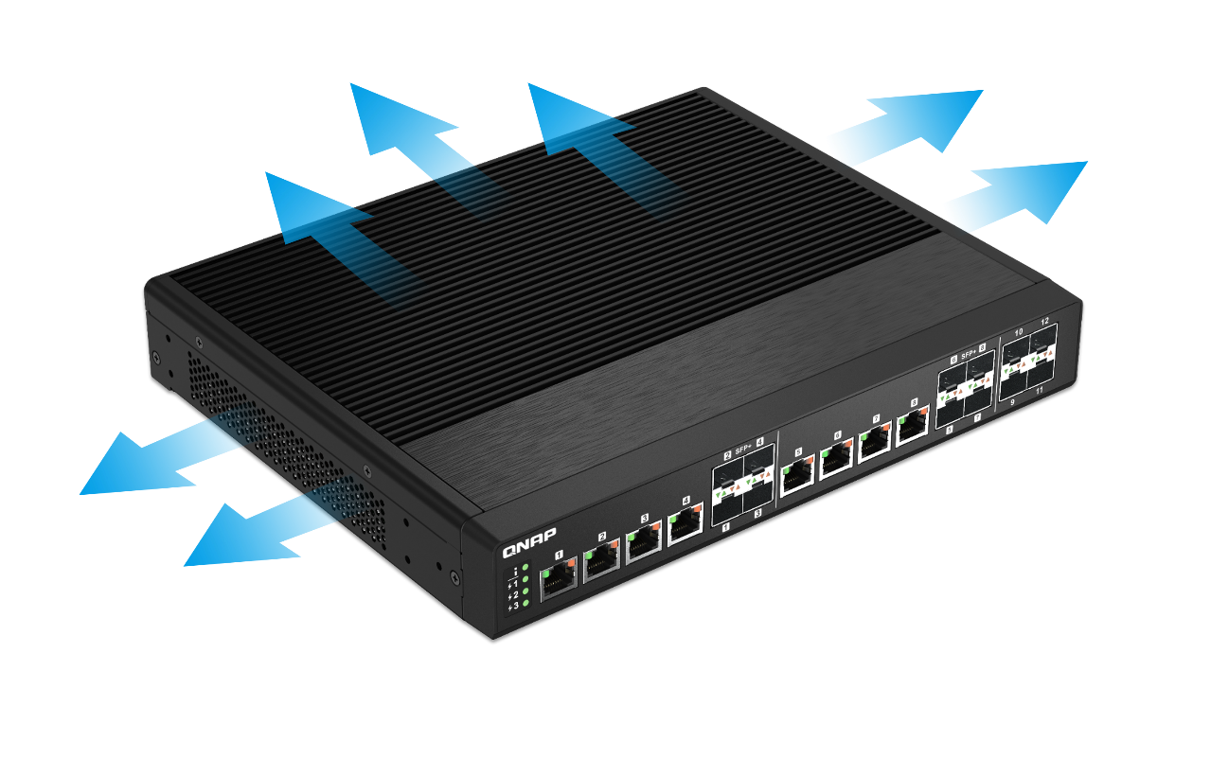
無風扇全機殼散熱
不需擔心風扇壞掉就無法運作的問題
更嚴格的環溫測試
無風流 -30°C-45°C (-22°F –113°F)
有風流(0.5~0.7m/s ) -30°C-65°C (-22°F –149°F)
機殼最高溫
上蓋76°C(169°F)
下蓋78°C(172°F)

Slide 11
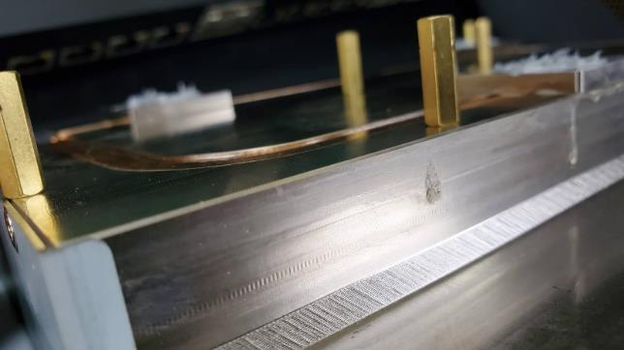
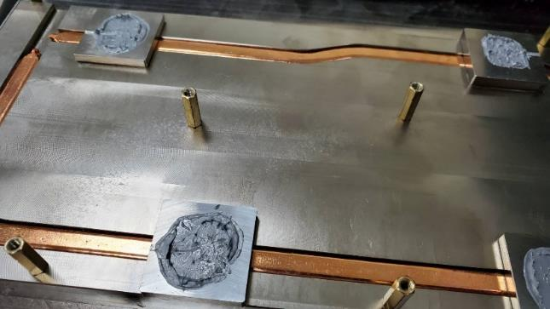
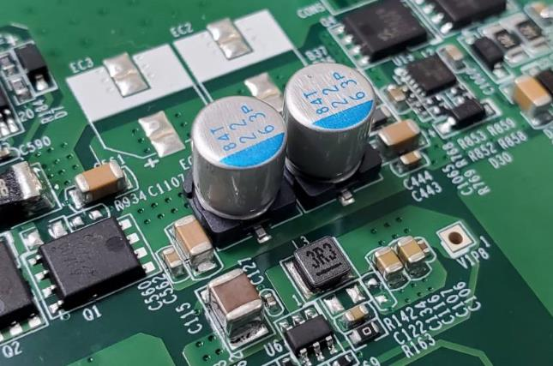
硬體優勢與價值
全覆蓋散熱片
固態電容

Slide 12
搭配寬溫SFP+進行測試

Slide 13
QSW-IM1200-8C 軟體規格

Slide 14
豐富的管理功能
VLAN
IGMP snooping
Link Aggregation Group (LAG)
Access Control Lists (ACL)
Rapid Spanning Tree Protocol (RSTP)
Simple Network Time Protocol (SNTP)
Link Layer Discovery Protocol (LLDP)
Quality of Service (QoS)

Slide 15
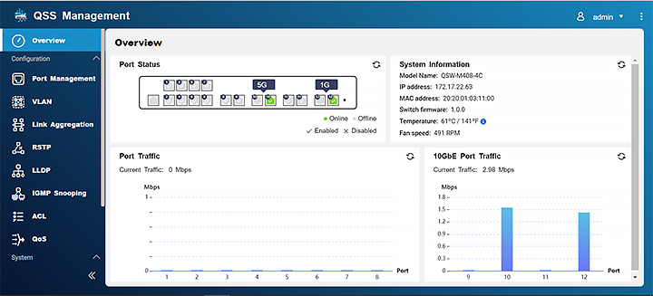
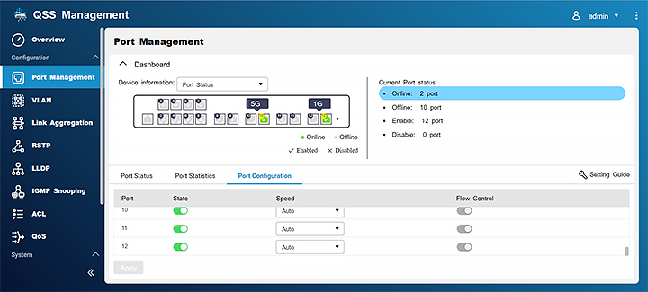
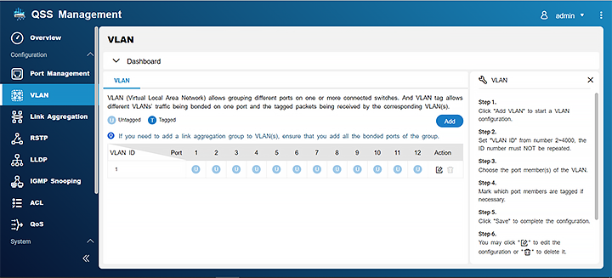
簡單明瞭的介面設計
交換機功能多元，但管理界面操作簡單
直覺式的設計讓管理者清楚且快速的管理網路環境

Slide 16
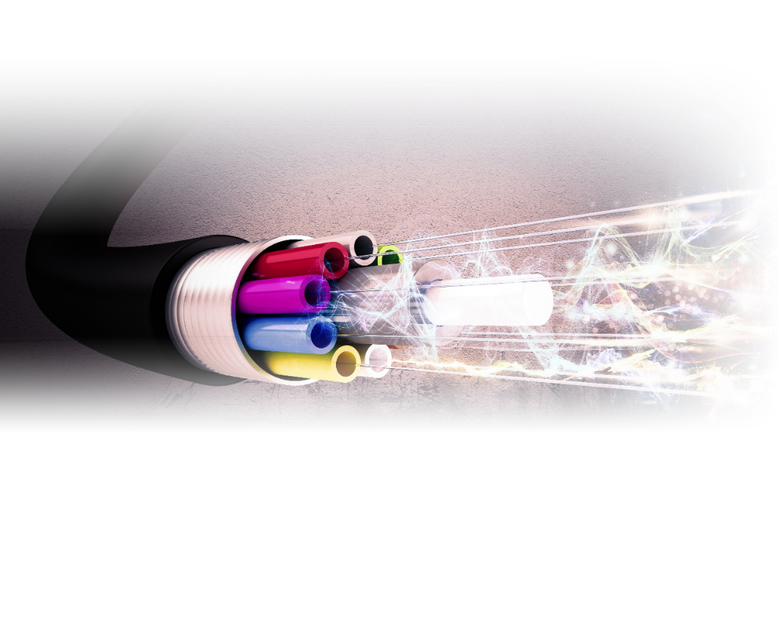
多接條網路線也可以提高網速
鏈路聚合(LAG, Link Aggregation)可以讓多條網路線的網速相加，變成更大的網路頻寬
快速又直接的讓網速更上一層樓，突破10GbE不是夢

Slide 17
明確分割工作室內各別網路
虛擬區域網路(VLAN)可以明確獨立出不同的部門網路
方便管理，不同網路間可有條件相連
也可分隔員工及來賓網路

Slide 18
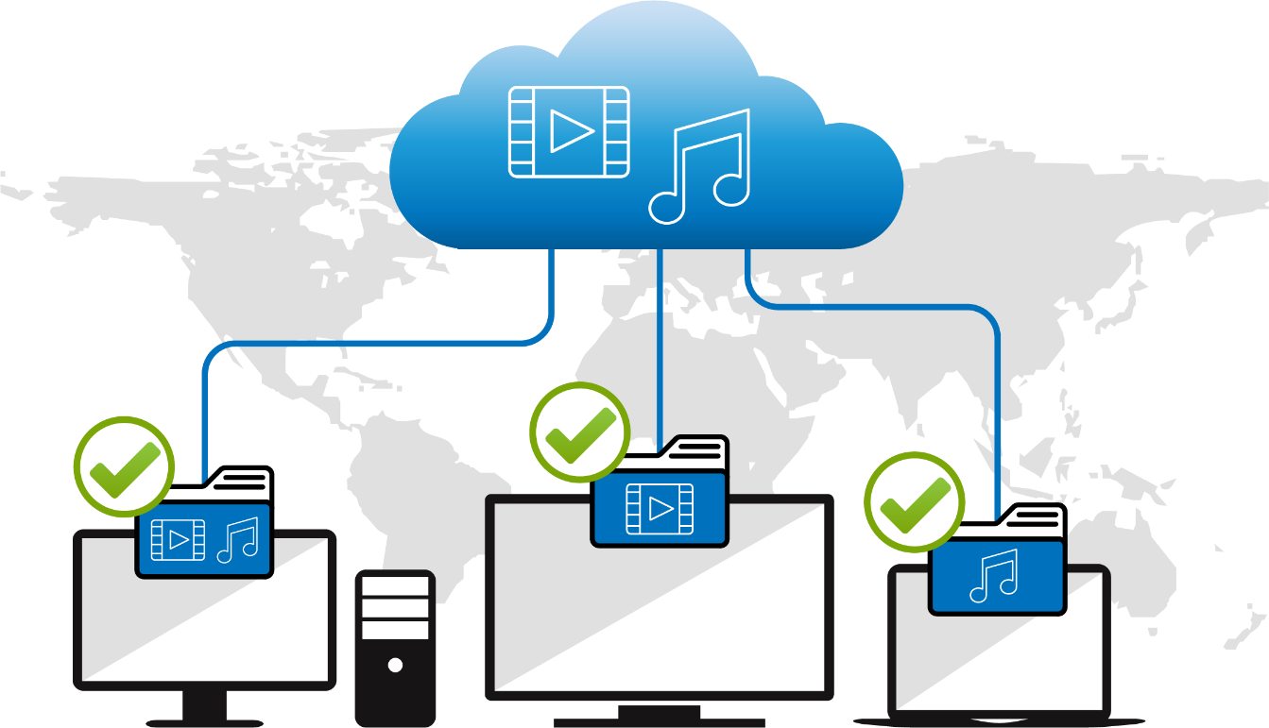
準確記錄及配發影音串流給設備
群組監聽協定(IGMP snooping) 可以準確記錄所有影音串流分配方式
不會因為誤傳或少傳封包導致影音中斷或品質不佳

Slide 19
輕鬆管控連線進出
存取控制串列(ACL, Access Control List)可以精準控制連線的進出
管控連線避免不必要的資安問題
ACL

Slide 20
軔體版本檢查
一鍵自動更新
交換機自動偵測有無新軔體
手動更新

Slide 21
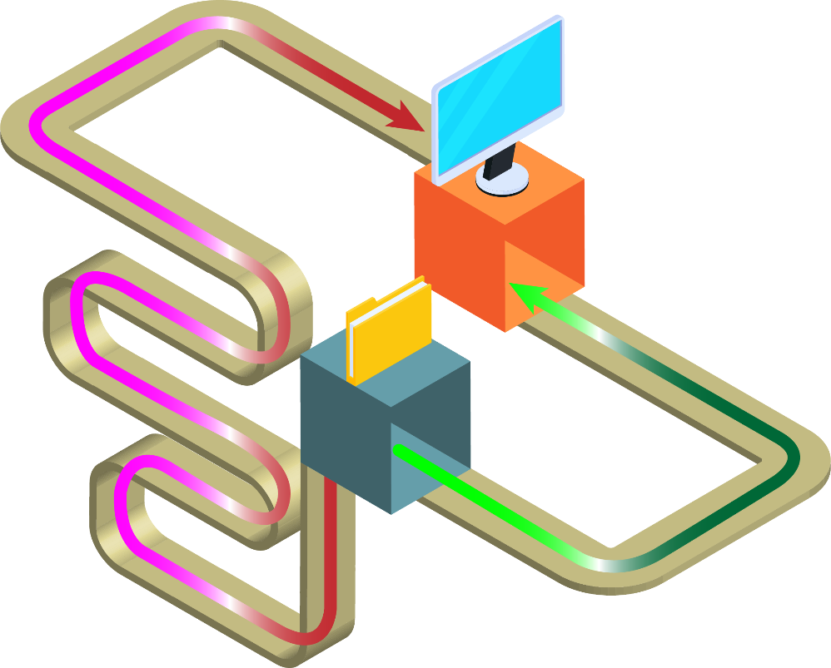
隨時優化網路傳輸路徑
透過生成樹協定(RSTP, Rapid Spanning Tree Protocol)隨時監控及優化網路傳輸路徑
網路架構再複雜，檔案永遠用最快的路徑來傳輸

Slide 22
當然QSW-IM1200-8C還有很多功能
透過流量控制(IEEE 802.3x)監看網路擁塞情況，避免掉封包
週邊設備偵測(LLDP)，讓管理者一目了然那些設備連接到交換機
網速自動偵測(Auto negotiation)，讓不同網速的設備也可以快速連結

Slide 23
完美搭配 QNAP 10GbE 產品

Slide 24
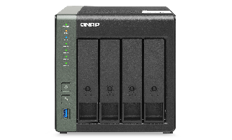
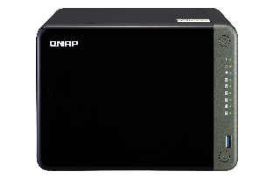
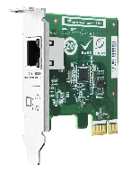
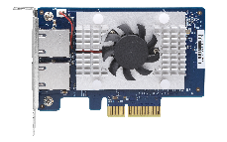
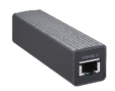
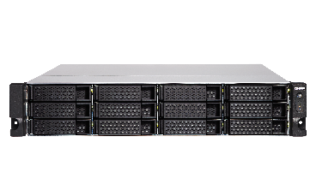
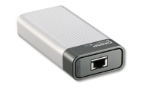
8 x10GbE combo + 4x10GbE SFP+ 連接口彈性且自由的選擇
內建或插卡的10G/5G/2.5G NAS
桌上PC升級2.5G/5G/10G
隨身筆電升級5G
Base-T / SFP+
Base-T
Base-T
高速連接至機房或主要備分的NAS/Server
MacBook升級10G
SFP+
Base-T

Slide 25
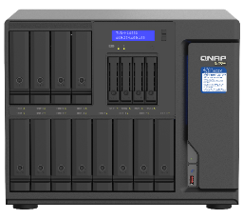
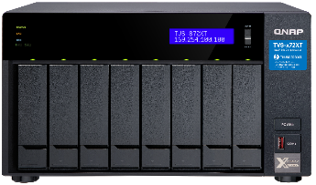
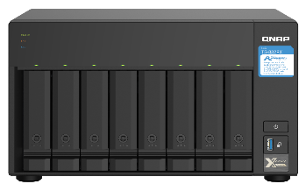
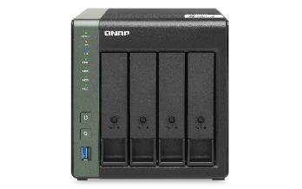
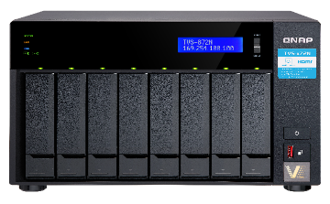
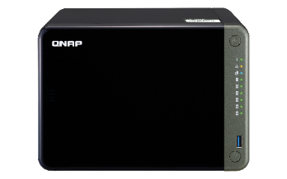
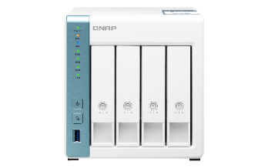
搭配內建2.5/5/10GbE網路的桌上型NAS
搭載 10GbE BASE-T
｜
搭載 10GbE SFP+
TVS-h1688X /TVS-h1288X
TVS-872XT / TVS-672XT / TVS-472XT
TS-832PX
TS-431X3
10GbE + 2.5GbE
搭載 5GbE BASE-T
搭載 2.5GbE BASE-T
TVS-872N / TVS-672N
TS-h886 / TS-h686
TS-653D / TS-453D / TS-253D
TS-431P3 / TS-231P3

Slide 26
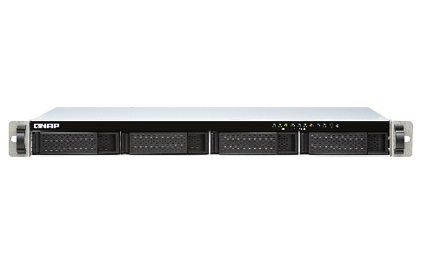
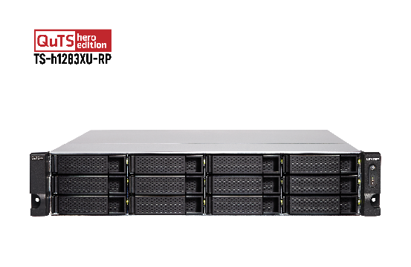
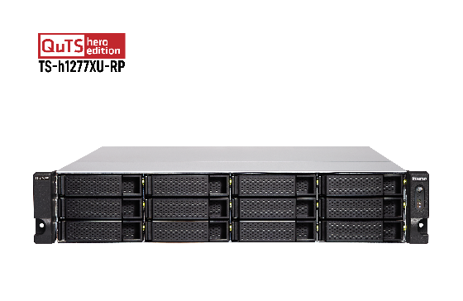
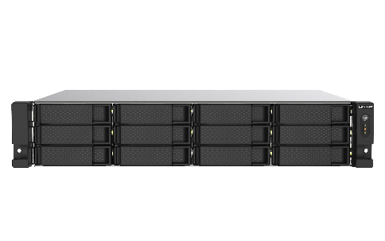
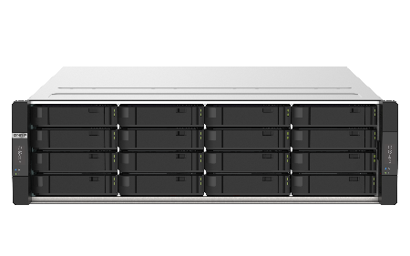
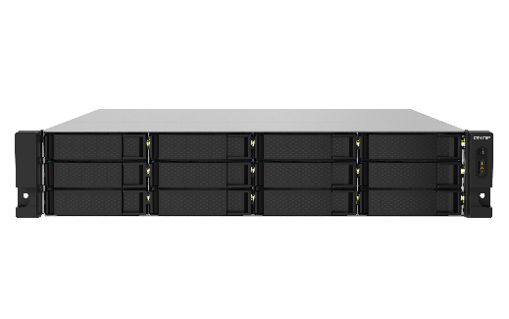
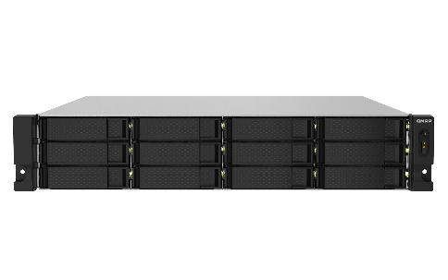
搭配內建2.5/5/10GbE網路的機架型NAS
搭載 10GbE BASE-T & SFP+
搭載 2.5GbE BASE-T
TS-451DeU
TS-x73AU
TS-h1283XU-RP
TS-h977XU-RP
TS-h1277XU-RP
TS-x53DU
GM-1002/1002
TVS-x72XU
TS-x32PXU
+ 2x 10GbE SFP+

Slide 27
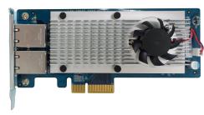
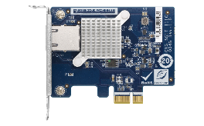
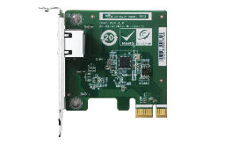
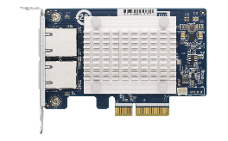
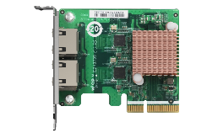
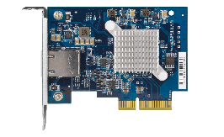
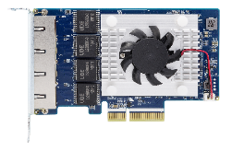
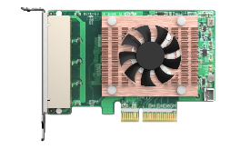
網路擴充：豐富的各式PCIe網路擴充卡
10GbE 網路擴充卡
5GbE 系列
2.5GbE 系列
QXG-10G2SF-CX4
LAN-10G2T-X550
QXG-5G Family
QXG-2.5G Family
1 x RJ45
1 x RJ45
2 x SFP+
2 x RJ45
2 x RJ45
2 x RJ45
QXG-10G2T-107
QXG-10G1T
4 x RJ45
4 x RJ45
2 x RJ45
1 x RJ45

Slide 28
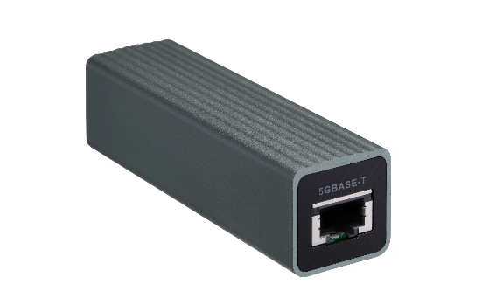
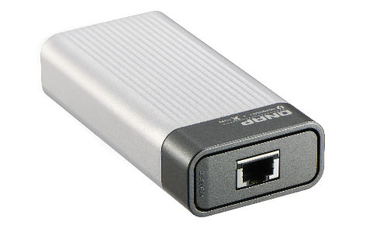
網路擴充：豐富的各式攜帶式網路擴充卡
QNA-UC5G1T
QNA-T310G1T
USB 3.2 Gen 1
Thunderbolt 3
RJ45 NBASE-T
4 speed : 5G/2.5G/1G/100M
透過隨插即用的USB為你的筆記型電腦或PC升級成5GbE的高速網路
10GbE NBASE-T port
5 speed: 10G/5G/2.5G/1G/100M
透過Thunderbolt 3快速將你的筆記型電腦或PC升級到10GbE的高速網路
https://www.qnap.com/en/product/qna-uc5g1t
https://www.qnap.com/en/product/qna-tb-10gbe
Notes:
QSW-308

